Slide 1
Proyecto CS
Santiago Andrés Serrano Vacca - A01734988
Iker Martinez Parra – A01770097 Diana Laura Hdz Villarreal – A01570679
Ricardo Andrés Cavazos Cantú – A01177189
Matheo Pinzón Woloski – A01024477
Herramientas computacionales: el arte de la programación

Slide 2
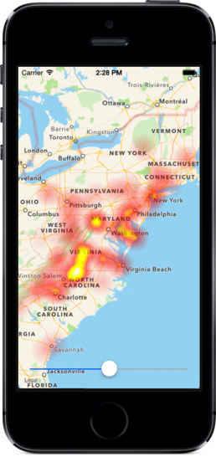
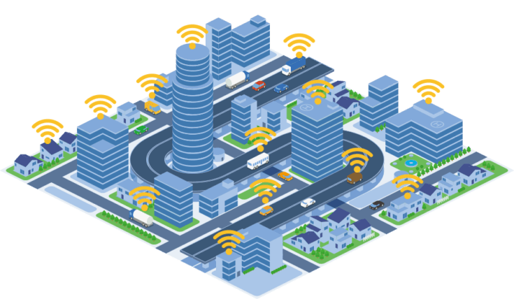
Introducción
Creemos que es de vital importancia que las personas conozcan en qué partes de la ciudad, en tiempo real, hay una mejor o peor calidad del aire.
Para eso planteamos conectar una gran cantidad de dispositivos detectores de calidad de aire esparcidos a lo largo de la misma a internet.
Luego, crearíamos una aplicación que, utilizando los datos generados y subidos a internet por los sensores, muestre de manera gráfica e intuitiva en un mapa qué calles o partes de la ciudad tienen una mejor o peor calidad del aire.

Slide 3
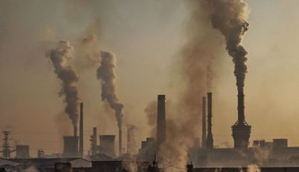
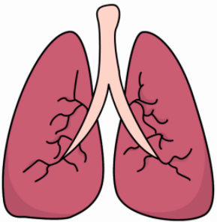
Efectos de la Calidad del aire
La mala calidad del aire puede resultar dañina para la población debido a los problemas respiratorios que genera, así como las irritaciones y los daños ambientales que vienen como consecuencia.
En humanos que ya contaban con problemas cardiovasculares o respiratorios, una exposición prolongada al aire contaminado puede resultar letal. Además de esto los humanos sin condiciones medicas previas pueden adquirirlas debido a la exposición

Slide 4
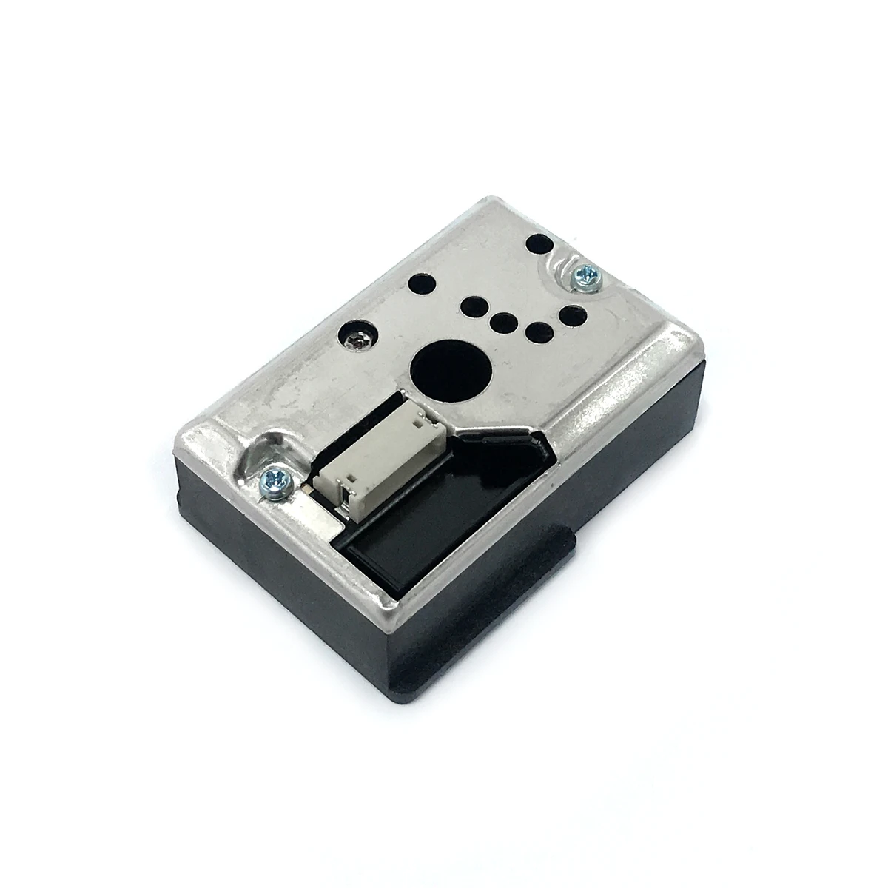
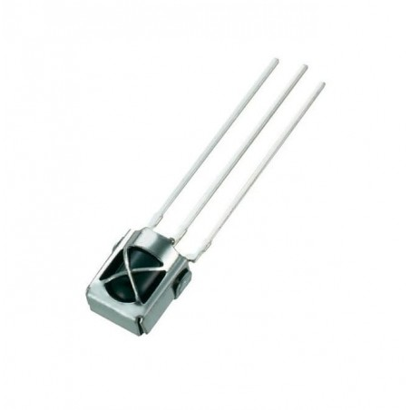
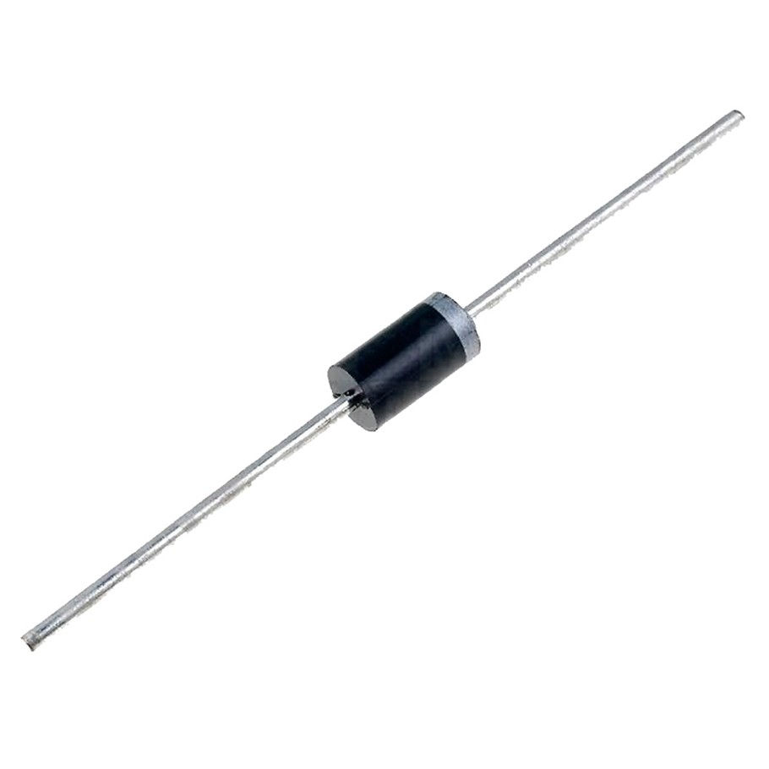
Ejemplo de un sensor que se podría utilizar:
Sensores de polvo, este tipo de sensores se utilizan para hacer un monitoreo de la calidad del aire.
Su funcionamiento es mediante el uso de un par de diodos y un fototransistor infrarrojo para detectar la luz que es reflejada por las partículas de polvo, estos pueden utilizar los patrones de la energía reflejada para distinguir entre el polvo del lugar y el humo.
Se encuentran comúnmente en purificadores de aire, acondicionadores de aire y monitores, pero usualmente se utilizan como detectores de humo de cigarrillo.

Slide 5
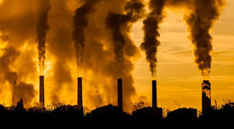
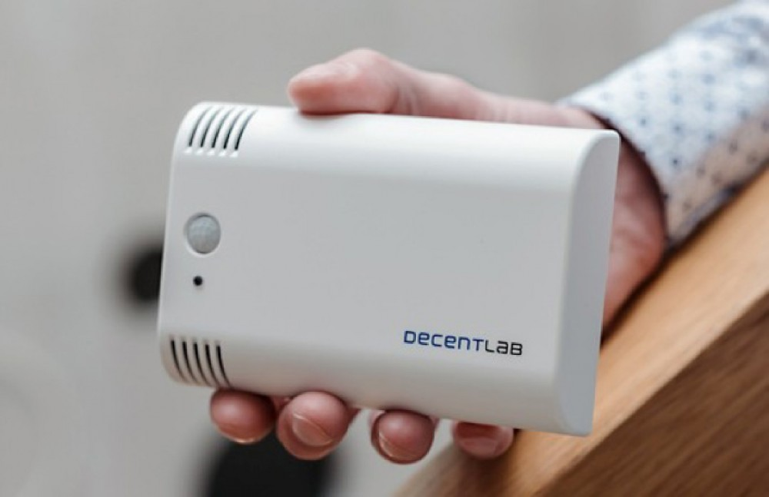
Materiales y cambio de estaciones a sensores Iot
El dióxido de nitrógeno (NO2), el ozono troposférico (O3), los óxidos de azufre (SOX) y el material particulado, más conocido como PM son algunos de los contaminantes que afectan a la calidad del aire
.
Se ha buscado ir de estaciones de mediciones fijas a sensores IoT, ya que las estaciones están limitadas a medir únicamente las concentraciones de ciertos puntos fijos en la ciudad

Slide 6
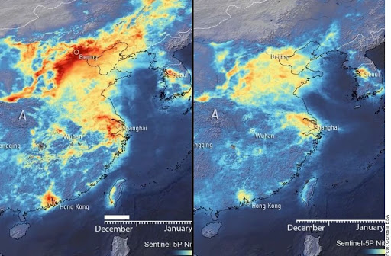

Relación con el covid-19
El control de la cantidad del aire se ha convertido un aspecto fundamental durante la pandemia.
.
La alta propagación del COVID-19 en algunas áreas puede estar vinculada a la existencia de niveles altos de material particulado en el aire.
Exposición crónica a contaminantes como el dióxido de nitrógeno y el material particulado se relacionan con un aumento de la mortalidad por COVID-19.

Slide 7
Conclusión
A modo de conclusión, detectar la contaminación del aire por medio de un sensor de polvo permite tomar decisiones por el bien de una población. Previniendo enfermedades respiratorias relacionadas con la contaminación. Además de tener parámetros para tener una mejor planeación ambiental a futuro. Sin IoT, la captura, visualización y análisis de datos para la toma de decisiones sería muy lenta.
El uso de Git y GitHub nos permitió tener documentos colaborativos junto con mayor control de versiones. Por lo que nuestra organización y entendimiento fue mayor.

Slide 8
Referencias
Desconocido. (2021). Sensores de calidad de aire. 18/03/2021, de Arrow Sitio web: https://www.arrow.com/es-mx/categories/sensors/air-quality-sensors
Arranz Ruiz, S. (2020, 6 julio). Sensores IoT para medir la calidad del aire y el COVID-19. Think Big. https://empresas.blogthinkbig.com/sensores-iot-para-medir-calidad-aire/

